Slide 1



Wer bestimmt, wenn nicht ich…
Informationen über Vorsorgemöglichkeiten: Vorsorgevollmacht, rechtliche Betreuung und Patientenverfügung
Betreuungsverein Bodensee/Hegau e.V.
Betreuungsverein Konstanz

Slide 2
Diese Veranstaltung wird unterstützt durch das Ministerium für Arbeit und Sozialordnung, Familie, Frauen und Senioren aus Mitteln des Landes Baden- Württemberg

Slide 3

Feldberg,
13. Januar 2023,
13:21 Uhr

Slide 4

Feldberg,
13. Januar 2023
14:44

Slide 5

Wer bestimmt, wenn…

Slide 6



Kein Vertretungsrecht
kann entscheiden
NEIN
Ehefrau
Ehemann
kann entscheiden
NEIN
Volljährige Kinder
Eltern
kann entscheiden
Geschwister
NEIN
Geschwister

Slide 7
Es gibt in Deutschland ein gesetzliches Angehörigenvertretungsrecht – seit 2023!

Slide 8
Ehegattenvertretungsrecht ab 01.01.23
Ehegatte kann vertretend in:
Untersuchungen, Heilbehandlungen und ärztl. Eingriffe einwilligen
Behandlungs-, Krankenhaus- und Pflegeverträge abschließen
über freiheitsentziehende Maßnahmen entscheiden, solange diese 6 Wochen nicht überschreiten
anfallende Krankenhaus- Pflegekosten begleichen

Slide 9
Ehegattenvertretungsrecht nur, wenn keine Vollmacht oder Betreuung im Bereich Gesundheitssorge – Vorsorge ist vorrangig
Ehegattenvertretungsrecht bis zu 6 Monaten auf Grund eines Ereignisses oder Erkrankung
Die Bescheinigung für die Ehegattenvertretung muss vom Arzt ausgefüllt werden. Dies wird sicherlich problematisch, da Ärzte nicht gleich juristisch geschult sein werden und das Formular Zeit kostet
Einschätzung erforderlich, ob Ehegatte die Vertretung leisten kann

Slide 10
Vertretungsrecht besteht nicht, wenn:
die Ehepartner getrennt leben
der kranke Ehegatte die Vertretung ablehnt
eine Vollmacht erteilt ist
für den kranken Ehegatten ein Betreuer für Gesundheitssorge bestellt ist oder dann, wenn eine Betreuung eingerichtet wurde
die Voraussetzung für eine Vertretungsberechtigung nicht mehr vorliegen
mehr als 6 Monate vergangen sind, seit die Vertretung eingerichtet wurde

Slide 11
Vorsorgliche und rechtliche Möglichkeiten
der Vertretung
Erstellung einer Vorsorgevollmacht
Erstellung einer Betreuungsverfügung: Hierin wird festgelegt, wer im Bedarfsfall rechtlicher Betreuer werden soll
Patientenverfügung als Handlungsanweisung für den Bevollmächtigten oder Betreuer

Slide 12

Alternative
Vorsorgevollmacht

Slide 13
Vorsorgevollmacht
Form
Bevollmächtigte & Aufgaben
Einzel- oder gemeinsame Vertretung
Aufbewahrung
Gültigkeit
im Außenverhältnis mit Ausstellung
im Innenverhältnis nach getroffener Vereinbarung

Slide 14
Vollmacht ist eine Erklärung für Dritte
Wünsche und Vorstellungen
Handlungsanweisungen

Slide 15

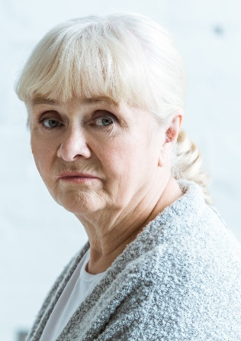


Berücksichtigung von Wünschen

Slide 16
Auswahl des Bevollmächtigten
  sorgfältige Auswahl erforderlich
  keine Kontrolle durch eine Instanz
  Vertrauen, geeignet, durchsetzungsfähig
  Verwandte, Freunde, Bekannte
Formale Punkte:
Geschäftsfähigkeit des Vollmachtgebers ist Voraussetzung &
immer in schriftlicher Form
Beglaubigung/ Beurkundung

Slide 17

?
§
§
§
?
§
?
?
?
§
Was ist eine Betreuung?
§
?
§
?
§
?
§
?
?
§
Und was ist sie nicht?

Slide 18

Betreuung
Aufgaben
Rechte & Pflichten
Kontrolle

Slide 19
Rechtliche Betreuung
Aufgabenkreise / Aufgabenbereiche:
  Vermögensangelegenheiten
  persönliche Angelegenheiten
  Gesundheit
  Verträge aller Art
  Wohnungsangelegenheiten
  Postempfang
  Behördliche Angelegenheiten

Slide 20

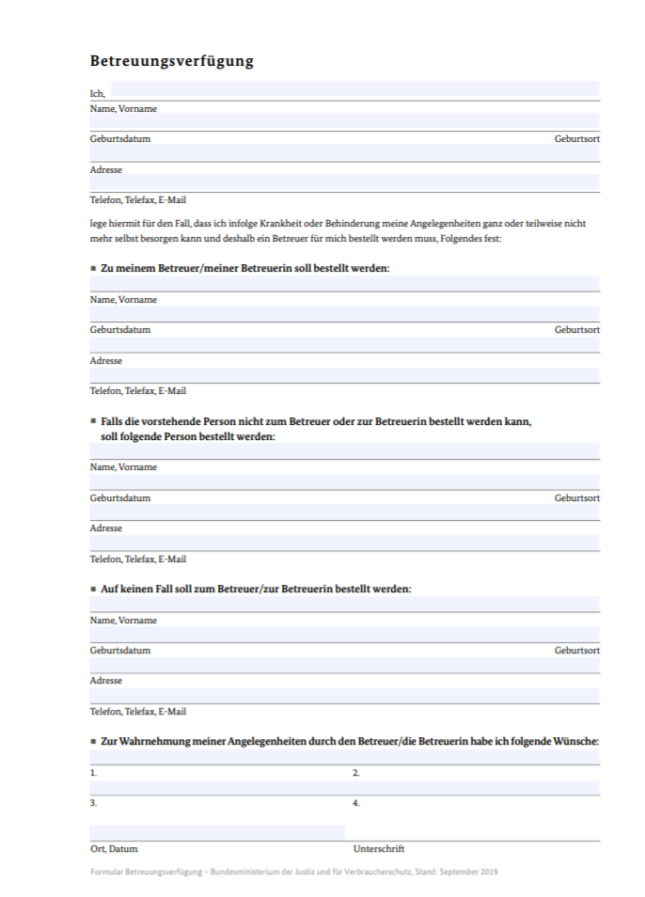
Betreuungsverfügung

Slide 21
Betreuungsverfügung
Anregung einer Betreuung, wenn keine Vorsorgevollmacht erteilt wurde
Betreuungsbehörde
Betreuungsgericht

Slide 22

Betreuerauswahl
Vorschlag d. Betreuten (event. durch Betreuungsverfügung)
Familienangehörige
Ehrenamtliche BetreuerInnen
BerufsbetreuerInnen

Slide 23


?
Kosten
Verfahren
Richter
Behörde
Arzt

Slide 24

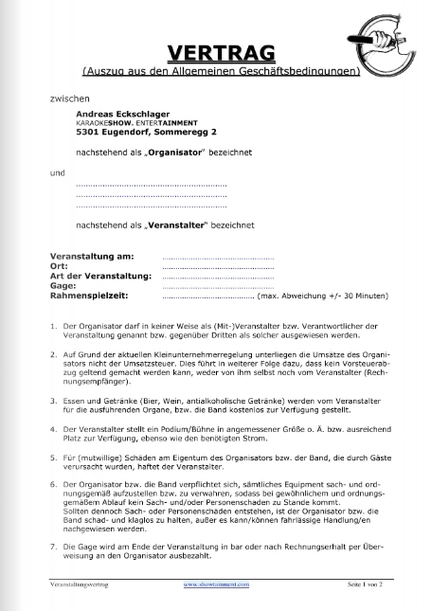
Ende der Betreuung
Entlassung des Betreuers

Slide 25
Vollmachten und Betreuungsverfügungen
Beglaubigung
Registrierung in Bundesnotarkammer im zentralen Vorsorgeregister Berlin
https://www.vorsorgeregister.de/privatpersonen
einmalige Gebühren
dauerhafte Registrierung & Auskunft

Slide 26

Wie und wo kann ich das machen?
Landratsamt Konstanz
Betreuungsbehörde
Scheffelstraße 15
78315 Radolfzell
für Beglaubigungen

Slide 27
Vor-und Nachteile einer Vorsorgevollmacht gegenüber einer Betreuungsverfügung
Überdenken, welche Rechtsform individuell die Richtige ist

Slide 28
Patientenverfügung

Slide 29



Patientenverfügung schafft Entscheidungsfreiheit
Nicht einwilligungsfähig
Im Notfall
einwilligungsfähig
Eigene
Entscheidung
Bevollmächtigte/r
Betreuer/in
Arzt

Slide 30
Voraussetzungen: Volljährigkeit und zur eigenen Willensbildung fähig
Form: Schriftform, Unterschrift
Aufbewahrung
Gültigkeit: unbegrenzt bis auf formlosen Widerruf
Aktualisierung: empfohlen alle 2 Jahre

Slide 31
Inhalte
persönliche Wertvorstellungen mit einfließen lassen
Behandlungswünsche
genau festlegen, ab wann die Patientenverfügung gelten soll
Behandlungssituationen so konkret wie möglich benennen

Slide 32
Formulare des Bundesjustizministeriums
https://www.bmjv.de/SharedDocs/Downloads/DE/Service/Formulare/Vorsorgevollmacht.html
https://www.bmjv.de/SharedDocs/Downloads/DE/Service/Formulare/Betreuungsverfuegung.html;jsessionid=68AC7413B7DF52D73EC0A813992CEE2A.2_cid334?nn=6425014&cms_dlConfirm=true
https://www.bmjv.de/SharedDocs/Publikationen/DE/Patientenverfuegung.html

Slide 33

Bestimmen Sie, wer bestimmt!
Betreuungsverein Bodensee/Hegau e.V.
Irina Göbel
Thurgauer Straße 23a
78224 Singen
07731 – 31893
i.goebel@bbh-ev.de
Sozialdienst katholischer Frauen e.V.
Betreuungsverein
Birgit Zillich
St.-Stephans-Platz 39a
78462 Konstanz
07531 - 282 5977
birgit.zillich@skf-konstanz.de
Caritasverband Singen- Hegau e.V.
Betreuungsverein
Feuerwehrstr. 6
78224 Singen
07731 - 96970 - 231
klatt@caritas-singen-hegau.de
Alle Fotos copyright by depositphotos.com

